Slide 1
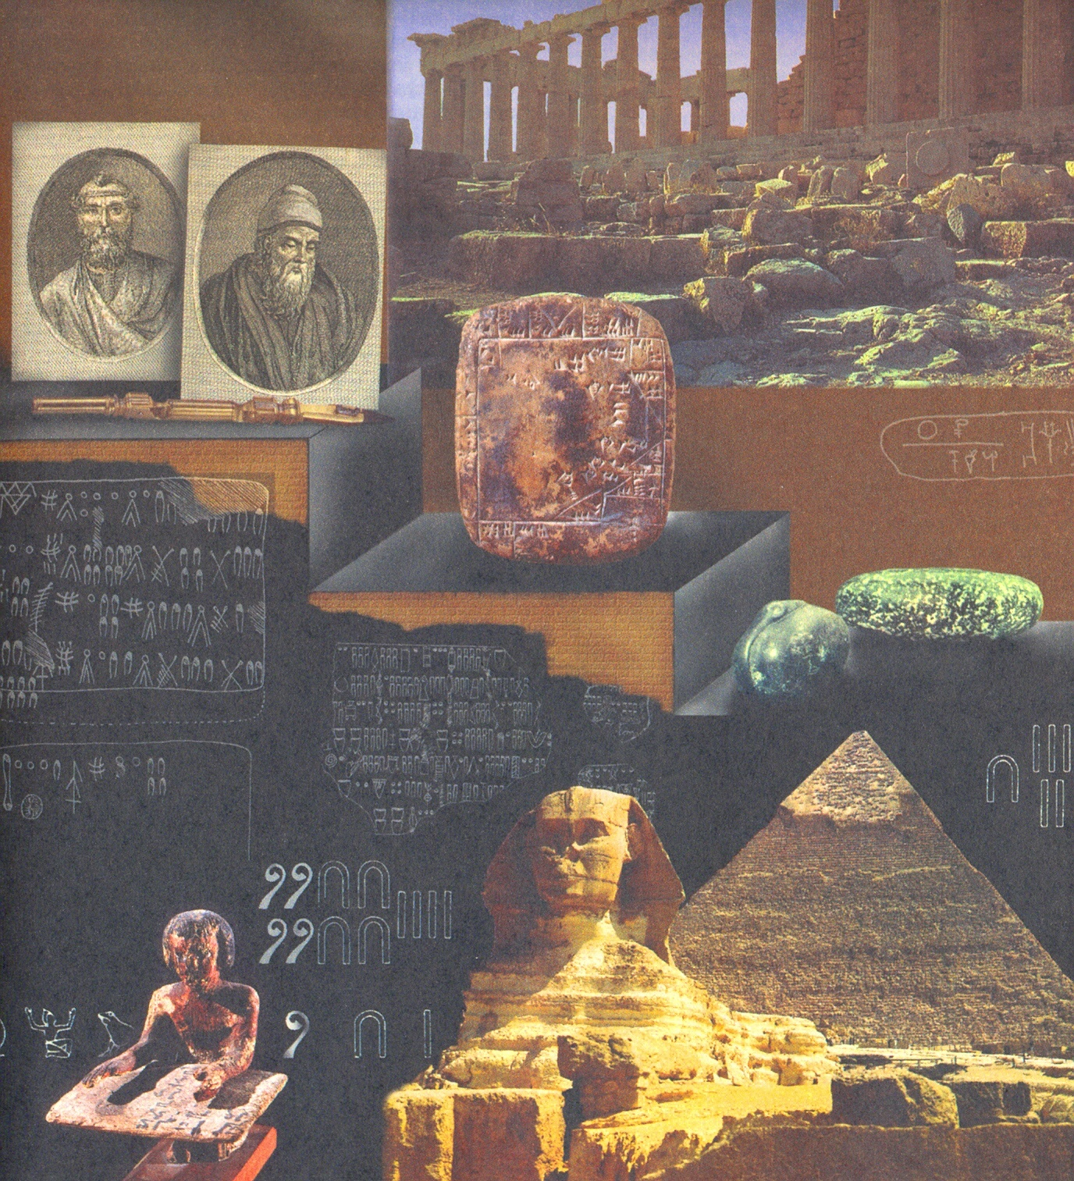
В мире геометрии.
автор Булдина Л.В.

Slide 2
1.Что означает слово геометрия ?
2.Когда, как и с какой целью зародилась наука геометрия?
3.Кого можно считать основоположниками геометрии? Как называлось первое дошедшее до нас научное изложение геометрии?
4.Какие можно выделить этапы развития геометрии?
5.Что изучает геометрия?
6.Как можно объяснить, что такое точка, прямая, отрезок?
МАТЕМАТИКА
АРИФМЕТИКА АЛГЕБРА ГЕОМЕТРИЯ
(число) (аналитическое искусство, (фигуры, их
решение задач с помощью формы и размеры)
уравнений)

Slide 3
Планиметрия Стереометрия
Г е о м е т р и я

Slide 4
Еще в древности, люди сами того не зная уже занимались геометрией

Slide 5
Люди украшали себя, свою одежду, свое жилище разнообразными геометрическими рисунками.

Slide 6
«Все боится времени, но само время боится пирамид».

Slide 7
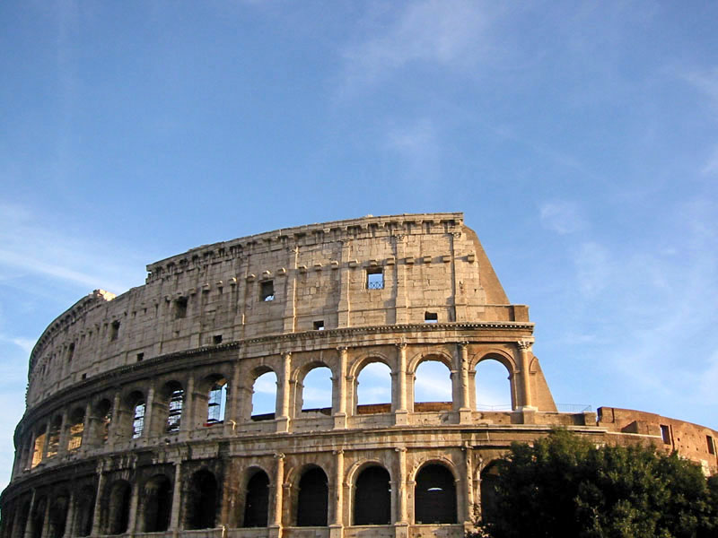

Slide 8
Почти все великие ученые древности и средних веков были выдающимися геометрами. Девиз академии Платона был: "Не знающие геометрии не допускаются!"

Slide 9
Вавилонская глиняная табличка, содержащая геометрические задачи. Начало II тысячелетия до н.э. Квадрат поделен на различные фигуры, площадь которых ученик должен вычислить.

Slide 10
Пифагор. Фрагмент фрески Рафаэля «Афинская школа».

Slide 11
Первая страница «Начал» Евклида. Издание 1482г.

Slide 12
Одна из страниц «Начал» Евклида. Издание 1482г.

Slide 13
Точка (punctum) – результат мгновенного касания
Линия (line) – льняная нить

Slide 14
Опишите рисунок

Slide 15
Вставь пропущенное слово: «Через любые две точки можно провести ... ; и при том только одну».
Математический знак
Название книги, в которой впервые был систематизирован геометрический материал.
Геометрическая фигура на плоскости.
Геометрическая фигура в пространстве.
Раздел геометрии.
Математический знак ∩
Первоначальное понятие в геометрии.
Часть прямой, ограниченная двумя точками.
Древнегреческий математик.
Геометрическая фигура на плоскости.

Slide 16
Планиметрия

Slide 17
Дом.задание:
стр 3-6, № 1 . 2 на стр.7

